Slide 1





  Chào mừng các em
  đến với tiết Toán

Slide 2




Toán
Ôn tập các số đến 100 (tiết 2)

Slide 3


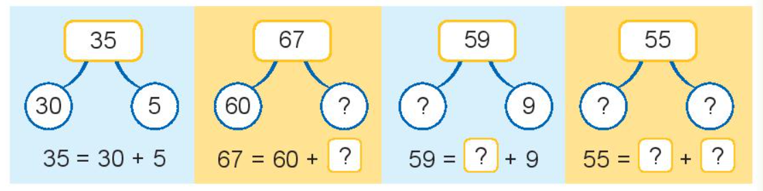
7
50
9
50
5
7
50
50
5

Slide 4
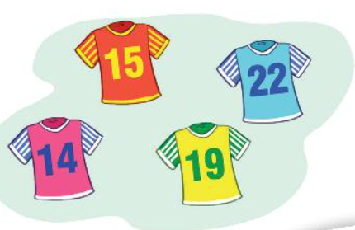
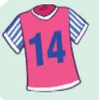
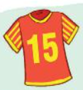
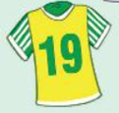

2. Sắp xếp các số ghi trên áo theo thứ tự
a. Từ bé đến lớn
b. Từ lớn đến bé

Slide 5

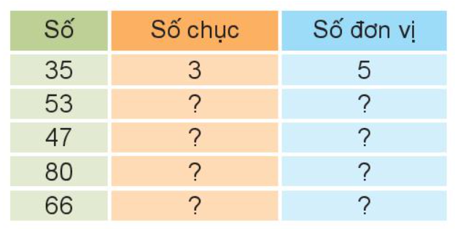
5
3
4
7
8
0
6
6

Slide 6
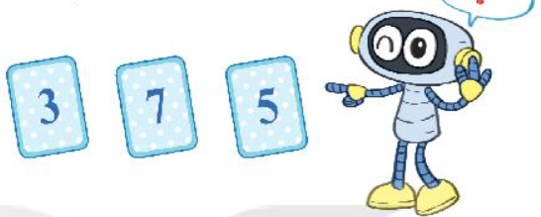
4. Từ ba thẻ số dưới đây, em hãy lập các số có 2 chữ số
3
7
3
5
7
3
7
5
5
3
5
7

Slide 7

CHÀO TẠM BIỆT

